Slide 1
MVP 개발 이후 작업

Slide 2
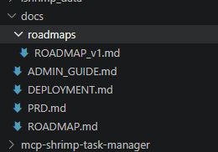
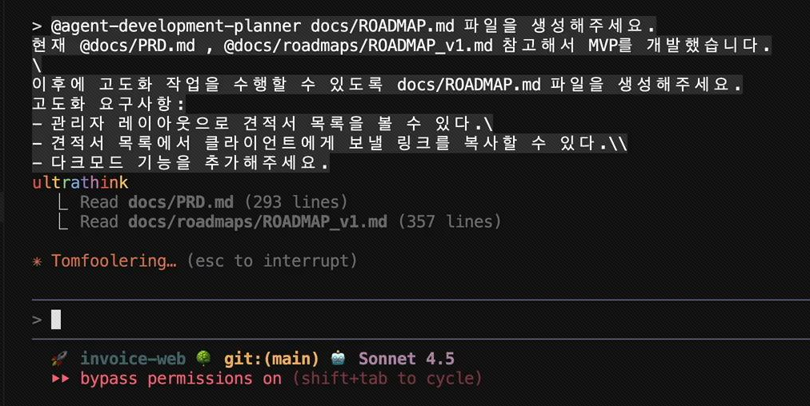
고도화 작업 진행
roadmaps 폴더를 생성한다.
기존의 ROADMAP.md 파일을 roadmaps 폴더 내 ROADMAP_v1.md 로 이동시킨다.
계획 전문 서브에이전트 @agent-development-planner 에게 prd.md와 docs/roadmaps/ROADMAP_v1.md
를 참고하여 고도화 계획을 요청한다.
4. ROADMAP.md 가 생성되면 MVP를 개발했던것 과 같이 shrimp task manage에 ROADMAP.md 내
Phase 하나씩 계획을 요청하여 세분화한다.
5. Phase를 진행하며 검증시 나오는 에러의 경우 vercel 내 에러코드 또는 playwright를 통해 에러의 상세 캡쳐정보를 claude code에
제공하고 오류를 해결해 나간다.
6. 고도화 기능 추가 후에는 PRD.md 파일을 업데이트 한다. PRD파일에는 아직 고도화 한 기능에 대한 정보가 없다.
이는 CLAUD CODE가 다음 세션에서 context를 이해하기 쉽게 하는데 도움이 된다.

